Slide 1
Numération de base

Slide 2
Numération de base
Plan de la phase
Introduction
Language binaire
Langage hexadécimal
Exercices

Slide 3


Numération de base
Introduction
  Pour passer d'un langage A à un langage B, il faut un systeme de codification (ou de codage).
  Il existe plusieures possibilités de codage de l'information :
  - BINAIRE
  - HEXADECIMAL
  - BCD
  - ASCII
  - ...
0
1
  Les systemes informatiques fonctionnent selon une logique à deux états.
  Toute information à traiter devra être représentée sous une forme binaire.
Notes:
1) Décimal codé binaire
2) Il est possible que d'ici quelques décennies la logique binaire soit remplacée par une logique « multi-états ».
3) Code de Gray ou binaire réfléchi
Décimal codé binaire (« binary coded decimal », ou BCD)
1994 = 0001 1001 1001 0100
1×1000 + 9×100 + 9×10 + 4×1

Slide 4
Numération de base
LE LANGAGE BINAIRE
Alphabet : Symboles 0, 1
La base de numérotation est 2 (car on utilise 2 symboles), et les calculs se font en
base 2.
110₂
Un nombre base 2 est noté n₂
110₂ ≠ 110₁₀
En base 10 un nombre devrait être noté n₁₀

Slide 5

Numération de base
LE LANGAGE BINAIRE - Conversion
Soit 135₁₀ à convertir en base 2
135 / 2 = 67 reste 1
67 / 2 = 33 reste 1
33 / 2 = 16 reste 1
16 / 2 = 8 reste 0
8 / 2 = 4 reste 0
4 / 2 = 2 reste 0
2 / 2 = 1 reste 0
1 / 2 = 0 reste 1
Sens de lecture
135₁₀ = (10000111)₂
Chaque élément binaire 0 ou 1 est appelé un digit binaire ou bit
Une suite de quatre bits : un quartet
Une suite de huit bits : un octet
En anglais octet se traduit par byte et non par bit

Slide 6
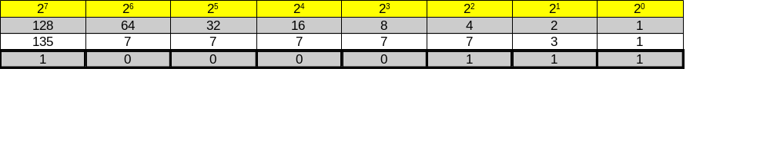
Numération de base
LE LANGAGE BINAIRE - Conversion
Soit 10011₂ à convertir en décimal
1 0 0 1 1
x x x x x
2⁴ 2³ 2² 2¹ 2⁰
(16) (8) (4) (2) (1)‏
= = = = =
16 0 0 2 1
dont la somme donne 19₁₀
On peut en déduire une autre manière de convertir un nombre décimal en binaire :
Poids binaire
MSB
LSB

Slide 7
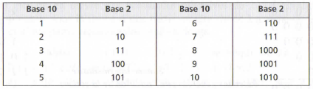
Numération de base
LE LANGAGE BINAIRE - Conversion
Les dix premiers nombres binaires
Le poids binaire : puissance à laquelle est élevé le bit lors de la conversion
binaire-décimal :
135₁₀ = (10000111)₂ = 1x2⁷ + 0x2⁶ + 0x2⁵ + 0x2⁴ + 0x2³ + 1x2² + 1x2¹ + 1x2⁰
MSB : Le bit de poids fort (Most Significant Bit), c'est le bit situés le plus à gauche.
LSB : Le bit de poids faible (Less Significant Bit), c'est le bit situés le plus à droite.
Notes:
CISC : Un microprocesseur à jeu d'instruction étendu
RISC : Le microprocesseur à jeu d'instruction réduit

Slide 8
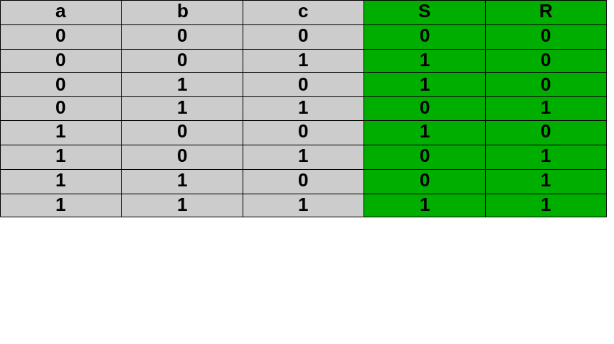



Numération de base
LE LANGAGE BINAIRE – Opération binaires
Addition
Soustraction
Notes:
CISC : Un microprocesseur à jeu d'instruction étendu
RISC : Le microprocesseur à jeu d'instruction réduit

Slide 9
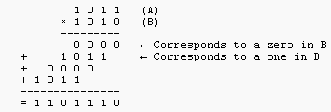
Numération de base
LE LANGAGE BINAIRE – Opération binaires
Multiplication
Division
11011
101
-
101
101
0011
-
000
111
(11011)₂ = (101)₂ x (101)₂ + (10)₂
(27) ₁₀ = (5)₁₀ x (5)₁₀ + (2)₁₀
-
101
10
Notes:
CISC : Un microprocesseur à jeu d'instruction étendu
RISC : Le microprocesseur à jeu d'instruction réduit

Slide 10


Numération de base
LE LANGAGE BINAIRE – Nombres fractionnaires
Conversion de binaire / décimal
Conversion de décimal / binaire
Sens de lecture
Ainsi (0,625)₁₀ = (0.101)₂
Notes:
CISC : Un microprocesseur à jeu d'instruction étendu
RISC : Le microprocesseur à jeu d'instruction réduit

Slide 11
Numération de base
LE LANGAGE HEXADECIMAL – Conversion
On utilise un alphabet de 16 symboles.
Symboles hexadécimal :
0 1 2 3 4 5 6 7 8 9 A B C D E F
Équivalent décimal :
0 1 2 3 4 5 6 7 8 9 10 11 12 13 14 15
Conversion décimal / hexadécimal
Soit à convertir en base 16 le nombre (728)₁₀
(728)₁₀ : 16 = 45 Reste 8
(45)₁₀ : 16 = 2 Reste 13
(2)₁₀ : 16 = 0 Reste 2
Sens de lecture
Donc (728)₁₀ = (2D8)₁₆ , on notera les nombres en base 16 par 0x2D8 ou par 2D8H
Notes:
CISC : Un microprocesseur à jeu d'instruction étendu
RISC : Le microprocesseur à jeu d'instruction réduit

Slide 12
Numération de base
LE LANGAGE HEXADECIMAL – Conversion
Conversion hexadécimal / décimal
Soit 0x13D à convertir en base 10
0 x 1 3 D
1 x 16² + 3 x 16¹ + 13 x 16⁰
1 x 256 + 3 x 16 + 13 x 1 = 317
Notes:
CISC : Un microprocesseur à jeu d'instruction étendu
RISC : Le microprocesseur à jeu d'instruction réduit

Slide 13
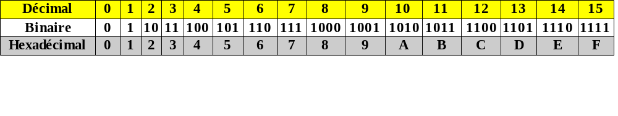
Numération de base
LE LANGAGE HEXADECIMAL – Conversion
Conversion binaire / hexadécimal
(732)₁₀ = (1011011100)₂ = (0010 1101 1100)₂ = (2DC)₁₆
Conversion hexadécimal / binaire
Ainsi : (1AB)₁₆
1 A B
(1AB)₁₆ = (000110101011)₂
0001
1010
1011
Notes:
CISC : Un microprocesseur à jeu d'instruction étendu
RISC : Le microprocesseur à jeu d'instruction réduit

Slide 14
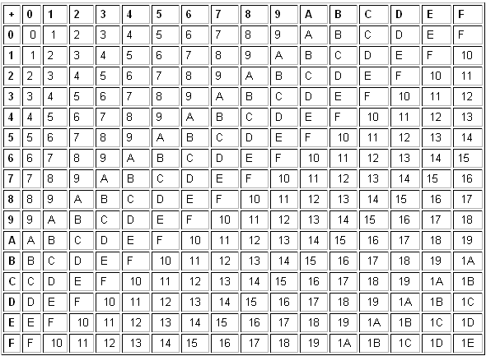
Numération de base
LE LANGAGE HEXADECIMAL – Addition
1
D5
+
AC
1 8 1
Notes:
CISC : Un microprocesseur à jeu d'instruction étendu
RISC : Le microprocesseur à jeu d'instruction réduit

Slide 15
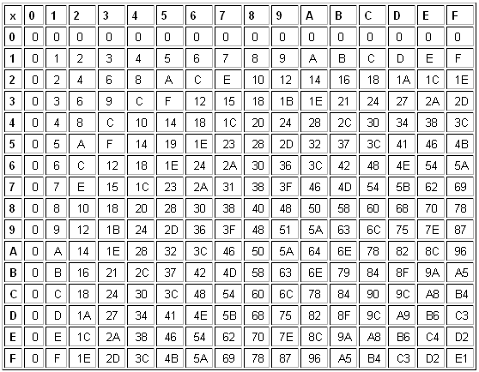
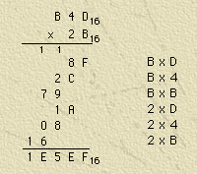
Numération de base
LE LANGAGE HEXADECIMAL – Multiplication
On effectue comme en décimal les produits partiels qu'on additionne ensuite.
Notes:
CISC : Un microprocesseur à jeu d'instruction étendu
RISC : Le microprocesseur à jeu d'instruction réduit

Slide 16
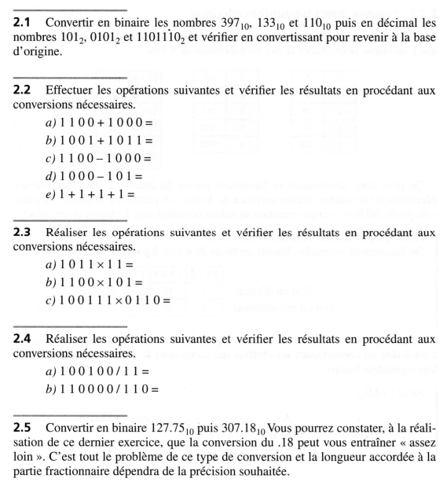
Numération de base
Exercices
ICI avec BTS SN le 22/09/17 à 10h30
Notes:
CISC : Un microprocesseur à jeu d'instruction étendu
RISC : Le microprocesseur à jeu d'instruction réduit

Slide 17
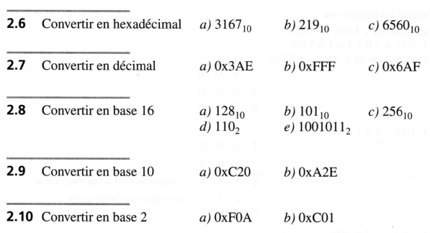
Numération de base
Exercices
Notes:
CISC : Un microprocesseur à jeu d'instruction étendu
RISC : Le microprocesseur à jeu d'instruction réduit

